Slide 1
급똥엔젤

Slide 2
급똥엔젤
가장 위급할 때 내 손안의 작은천사
X-세대

Slide 3
목적
흐름도
순서
X-세대
맡은 역할
소감 및 Q&A

Slide 4
목적 및 기능
Toilet
Finder
X-세대

Slide 5

목적 및 기능
Toilet Finder
최단거리 사용 가능 화장실을 찾아주는 서비스
개요
화장실을 가고 싶다.
화장실의 위치를 모른다.
“ 급 . X . 엔 . 젤 “
가장 가까운 화장실에 간다.
X-세대
Notes:
누구나 갑자기 신호가 와서 자주 다니던 길이라도 화장실이 어디 있는지 몰라서 곤란했던 적이 있으실 겁니다. 그럴 땐 누구나 마음속으로 천사를 찾곤 하지요.
필요한 모든 이들에게 화장실의 축복과 쾌변의 기쁨을 주는 그것이 바로 우리 X-세대가 ‘급똥엔젤’을 만든이유입니다.

Slide 6
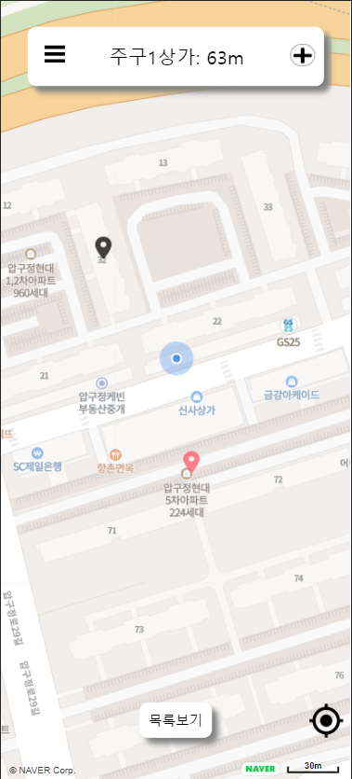


목적 및 기능
Toilet Finder
최단거리 사용 가능 화장실을 찾아주는 서비스
화장실 위치 확인
내 위치
확인 가능
화장실 위치
확인 가능
내 위치에서 최단거리 화장실을 화면에 출력
X-세대
Notes:
우리의 어플의 메인 기능은 실시간으로 사용자 주변의 사용가능한 화장실 위치를 공유 해주고 해당 화장실까지의 길찾기 서비스를 제공하는 것 입니다.

Slide 7
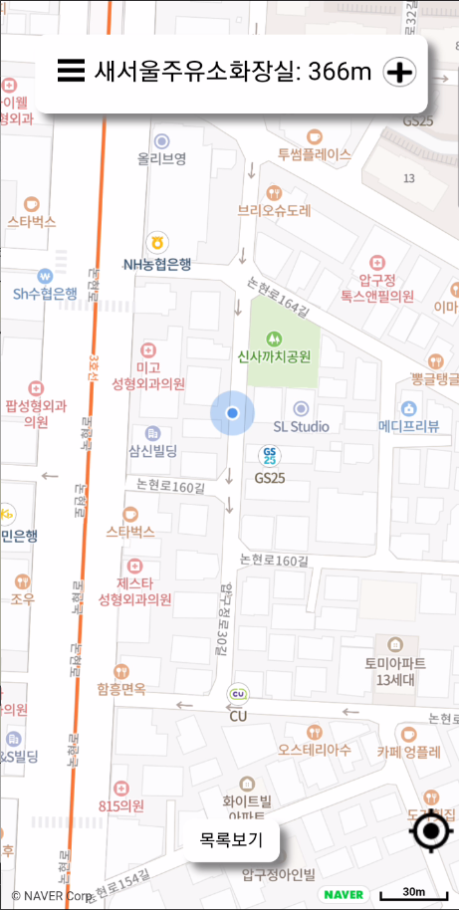
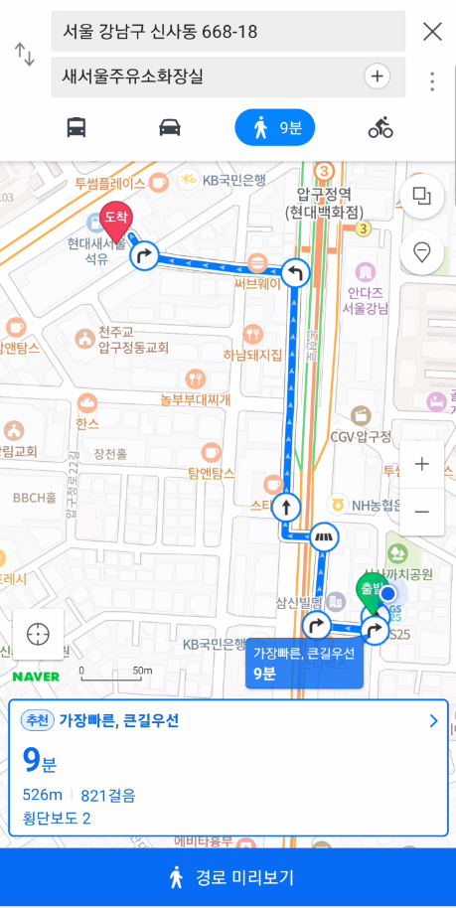


목적 및 기능
Toilet Finder
최단거리 사용 가능 화장실을 찾아주는 서비스
네이버 지도 길 찾기 자동 실행
간편 터치
자동
지도앱 연결
화면 위의 최단거리 화장실명 터치 시 자동 지도 앱 연결
X-세대
Notes:
화면 상단에 위치한 사용자 위치 기준 최단거리 화장실 명을 클릭하면 네이버 지도 앱에 화장실 주소가 자동으로 연결되어 길 찾기 기능을 사용할 수 있습니다.

Slide 8
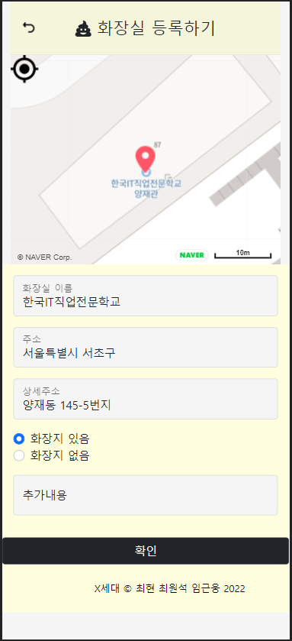


목적 및 기능
Toilet Finder
최단거리 사용 가능 화장실을 찾아주는 서비스
신규 개방 화장실 등록
간편 등록
화장지 유무
입력 가능
신규로 사용가능한 개방 화장실 등록한다.
X-세대
Notes:
또한 새로 사용가능한 신규 화장실이 있을 경우 회원이면 누구나 화장실 위치를 등록하여 다른 사용자들과 공유할 수 있습니다. 차 후 이용자가 많아질 경우 많은 화장실을 등록한 회원에게 소정의 상품을 지급할 계획도 있습니다.

Slide 9
흐름도
System
Flow
X-세대

Slide 10

















흐름도
System Flow
시스템 환경
OS&DB
Tool
Language
Library
X-세대
Notes:
우리는 AWS에 아파치 서버를 구축하고 php언어 기반의 서버 프레임워크인 라라벨을 채택하였고 SSL 인증을 받아 웹페이지의 보안을 더 강화하였습니다. DB는 마리아 DB를 사용하였고 공공데이터포털에서 제공한 공중화장실 데이터를 기본 화장실 데이터로 사용하였습니다. 지도는 네이버지도 API를 사용하였습니다. 웹뷰를 사용하여 구성해 놓은 웹페이지를 어플화 하였습니다.

Slide 11







흐름도
System Flow
X-세대
Notes:
사용자가 어플을 통해 서버에 접속하고 데이터 베이스에 있는 위치 정보를 가져와 네이버지도API로 표시합니다.

Slide 12
맡은 역할
Role
X-세대

Slide 13

맡은 역할
Role
각자 맡은 역할
최현
X-세대
Notes:
팀장 최현은 프론트앤드를 담당하였습니다.

Slide 14

맡은 역할
Role
각자 맡은 역할
임근웅
X-세대
Notes:
팀원 임근웅은 백앤드 및 지도API 를 담당하였습니다.

Slide 15

맡은 역할
Role
각자 맡은 역할
최원석
X-세대
Notes:
팀원 최원석은 서버 및 데이터 베이스 등 백앤드를 담당하였습니다.

Slide 16
시연 및 Q&A
시 연
Q & A
X-세대

Slide 17
일정
시 연
다운로드 링크 :
https://drive.google.com/file/d/1hdaFQaGn5UvdKYHYUBzY_cWOs-sXkoqw/view?usp=sharing
X-세대
Notes:
저희의 목적이 급하게 화장실 위치를 찾아야 하는것이기 때문에 불필요한 인터페이스를 줄이고 바로 최단거리 화장실명 및 거리가 화면 위에 표시되게 되고, 지도상에 화장실의 위치가 핀으로 표시 됩니다.
또한 가장 가까운 화장실은 붉은 색으로 강조 표시됩니다.
목록보기를 클릭하면 가까운 화장실 순으로 모든 화장실을 조회할 수 있습니다.
목록에서 화장실 명을 클릭하면 해당 화장실 위치로 이동 가능합니다.
오른쪽 아래 버튼을 클릭하면 현재 자기 위치로 지도가 이동됩니다.
화면 위의 화장실명을 클릭하게 되면 바로 네이버 지도 앱과 연동 되어 도보 길찾기 기능이 실행되게 됩니다.
네이버 지도API에서 아직 도보 길찾기 기능을 제공하지 않아 불가피하게 네이버 지도앱과 연동하는 방법을 택했습니다.
메뉴버튼에는 로그인버튼과 어플 정보 버튼, 제작자 정보 버튼이 있습니다.
화장실 추가기능은 가짜 화장실 등록을 줄이기 위해 등록된 회원만 추가 가능하도록 설정했습니다.
비로그인 사용자가 플러스 버튼을 누르게 되면 로그인 화면으로 전환됩니다.
((((회원가입 화면))))
회원 가입후 로그인을 하고
(((등록안된 화장실 리스트 보여주기)))
본인이 추가한 화장실이 없을 경우 해당 화면이 보여집니다.
플러스 버튼을 누르게 되면 화장실 추가가 가능합니다.
지도를 이동하여 화장실 위치에 핀을 위치시키면 자동으로 주소가 입력되고, 건물명이 등록 되어있는 경우 화장실 명도 건물명으로 자동 입력됩니다.
확인을 눌러 저장합니다.
상단의 메뉴 버튼을 누르면 본인이 등록한 화장실을 확인 할 수 있습니다. 또 화장실 명을 누르면 지도가 해당 화장실 위치로 이동 됩니다.
원하는 화장실의 핀을 누르면 해당 화장실의 정보창이 출력되고 해당 화장실명을 클릭하면 이 또한 네이버 지도로 바로 연결 됩니다.

Slide 18
QUESTION
Notes:
여기까지가 시연이였습니다. 이상으로 발표를 마치고 질의 응답시간을 가지겠습니다. 질문 있으십니까?

Slide 19
THANK YOU
끝까지 봐주셔서 감사합니다
X-세대
Notes:
감사합니다.

